Slide 1
LA INFORMACION CONTABLE
Contabilidad y Empresas

Slide 2
SISTEMADE INFORMACION FINACIERA Y CONTABLE
1B SISTEMA DE INFORMACION FINACIERA Y CONTABLE
Lea Amplié la presentación y explique los tópicos financieros siguientes, apóyese de ejemplos.
1.-¿QUE ES EL SISTEMA DE INFORMACION CONTABLE?
2.- Diferencie entre la contabilidad de financiera y la contabilidad de costos-
3.- ESTRUCTURA DEL SISTEMA CONTABLE ejemplifíquelo con un caso
4.- QUE SON LOS ELEMENTOS DEL SISTEMA DE INFORMACION CONTABLE. Explique
5.- IDENTIFIQUE C/u LOS ELEMENTOS DEL SISTEMA DE INFORMACION CONTABLE.
6.- ENUCIE LAS CARACTERÍSTICAS DE LOS SISTEMAS DE INFORMACIÓN CONTABLE. CON EJEMPLOS
7.- ANALISE LOS OBJETIVOS DE LA INFORMACIÓN CONTABLE
8.- Con EJEMPLO DIFERENCIE ENTRE SISTEMAS CIBERNETIVO y SISTEMA ABIERTO
9.- COMO APLICARIA LAS CUALIDADES DE LA INFORMACIÓN CONTABLE (Compresibilidad, Utilidad y Comparabilidad)
10.CUAL SERIA SU REFLEXION Y CONCLUSION DE LOS SISTEMAS DE DISCUSION CONTABLE
.-

Slide 3
INTRODUCCION
La contabilidad y los sistemas de información contable han trascendido hasta tal punto que son sin duda alguna la base mas importante para la toma de decisiones, en ellas los gerentes pueden soportar esos puntos de vista que marcan la diferencia en una empresa. Nos damos cuenta lo importante de tener una información confiable y bien registrada para nuestras tomas de decisiones

Slide 4
QUE ES CONTABILIDAD
Muchos son sus conceptos pero podríamos decir que es una herramienta-arte que permite registrar, clasificar, ordenar, resumir de manera ordenada las operaciones y los hechos económicos, con el fin de servir en la toma de decisiones y el control, medir y presentar los resultados obtenidos en el ejercicio económico, la situación financiera de las empresas, los cambios en la posición financiera y/o en el flujo de efectivo.

Slide 5
EVOLUCIÓN DE LA CONTABILIDAD
La contabilidad se remonta desde tiempos muy antiguos, cuando el hombre se ve obligado a llevar registros y controles de sus propiedades porque su memoria no bastaba para guardar la información requerida .Los libros de contabilidad mas antiguos que se conservan provienen de la ciudad de Génova, datan del año 1340, y muestran que, para aquel entonces, las técnicas contables estaban ya muy avanzadas.

Slide 6
QUE ES EL SISTEMA DE INFORMACION CONTABLE.
Un sistema de información contable comprende los métodos, procedimientos y recursos utilizados por una entidad para llevar un control de las actividades financieras y resumirlas en forma útil para la toma de decisiones. La información contable se puede clasificar en dos grandes categorías:
1.)La contabilidad financiera o la contabilidad externa.
2.)contabilidad de costos o contabilidad interna

Slide 7
LA CONTABILIDAD FINANCIERA O LA CONTABILIDAD EXTERNA
La contabilidad financiera muestra la información que se facilita al público en general. Está contabilidad permite obtener información sobre la posición financiera de la empresa, su grado de liquidez y sobre la rentabilidad de la empresa.

Slide 8
CARACTERISTICAS DE LA CONTABILIDAD FINANCIERA O EXTERNA
SON:  Rendición de informes a terceras personas sobre el movimiento financiero de la empresa.
 Cubrir la totalidad de las operaciones del negocio en forma sistemática, histórica y cronológica.
 Debe implantarse necesariamente en la empresa para informar oportunamente de los hechos desarrollados.
 Se utiliza el lenguaje de los negocios.
 Se basa en reglas, principios y procedimientos contables para el registro de las operaciones financieras de un negocio.
 Describe las operaciones en el engranaje analítico de la teneduría(registros)de la partida doble. + - = - +, 4- 1 = 1+ 1+3 -2

Slide 9
La partida doble
La partida doble es un principio contable que dice:
“No hay deudor sin acreedor ni acreedor sin deudor”.
Pero, ¿qué es deudor y acreedor? En contabilidad deudor es lo que se recibe y acreedor es lo que se da. Otros dicen que deudor es lo que ingresa y acreedor es lo que sale o egresa. Piense en estos conceptos cuando realice registros contables.

Slide 10
CONTABILIDAD DE COSTOS O CONTABILIDAD INTERNA
La contabilidad de costos estudia las relaciones costos – beneficios – volumen de producción, el grado de eficiencia y productividad, y permite la planificación y el control de la producción, la toma de decisiones sobre precios, los presupuestos y la política del capital.

Slide 11
ESTRUCTURA DEL SISTEMA CONTABLE.
El sistema de información contable sigue un modelo básico y un sistema de información bien diseñado como son:
1.)REGISTRO DE LA ACTIVIDAD FINANCIERA
2.) CLASIFICACION DE LA INFORMACION
3.)RESUMEN DE LA INFORMACION
Los cuales constituyen los medios que se utilizan para crear la información contable útil, comprensible, pertinente y confiable.
Para toma de decisiones

Slide 12
ELEMENTOS DEL SISTEMA DE INFORMACION CONTABLE.
El sistema de información contable se compone de los siguientes elementos:
 - Equipos informáticos: Abarca el hardware donde se instala y soporta el sistema de contabilidad.
 - Los Recursos Humanos: Son el principal elemento, pues son los encargados de operar el sistema así como analizar las operaciones contables.

Slide 13
ELEMENTOS DEL SISTEMA:
 Los elementos de entrada.
 Los elementos de conversión.
❖ Elementos de salida
❖ El medio
❖ La visión
❖ La misión
❖ Los objetivos: internos y externos
Los recursos de la empresa y sus movimientos

Slide 14
ELEMENTOS DEL SISTEMA:
❖ La sinergia
❖ La entropía
❖ La geneantropía
❖ La retroalimentación (feed back)
❖ La homeostasis
❖ Las entidades
❖ Los flujos
❖ Los atributos
❖ Los valores
❖ Los procedimientos

Slide 15
ELEMENTOS :  Elementos de entrada: . Un sistema de información contable que trascienda a la toma de decisiones, como hardware, software y comunicaciones contabilidad.  Elementos de conversion : que una vez entran a ser parte del sistema se convierten en elementos de conversión Ejemplo serían los datos contables, que al aplicarles los procedimientos contables, que hacen la labor de conversión sobre esos datos, para transformarlos y agruparlos en información financiera.  Elementos de salida: Son los informes financieros y no financieros que cumplen con los objetivos y cualidades que las normas exigen para la información contable que produce el sistema de información gerencial.

Slide 16
ELEMENTOS :  El medio: El medio en el cual se establecen los sistemas de información gerenciales, parte del entorno económico en el que se desenvuelva la organización.  La sinergia: el sistema de información adquiere una dimensión diferente al integrar como sus elementos componentes al sistema de información financiera contable (tradicional) y al sistema de información gerencial (toma de decisiones).  La entropía: es un sistema con alto contenido de información, cuando un sistema tiene alto contenido de información se encuentra ordenado. Cuando un sistema no tiene actividad, es por que ha alcanzado su máximo nivel de desorden y se dice que tiene bajo contenido de información.  La geneantropía: (Orden = información = negentropía), entendida como el orden (Información financiera.

Slide 17
Elementos
ELEMENTOS :
 La retroalimentación (feed back): La retroalimentación se da como producto o resultado de la evaluación que se hace da la información de salida que produce el sistema, esta evaluación permite observar si la está cumpliendo con los objetivos y cualidades que el medio le establecen, de no cumplirlos, se debe proceder a establecer cuales son las causas que originan las distorsiones o desviaciones y emprender un plan de ajuste en la organización para que se supere el problema y las operaciones involucradas vista como un sistema que vuelve a equilibrarse.

Slide 18
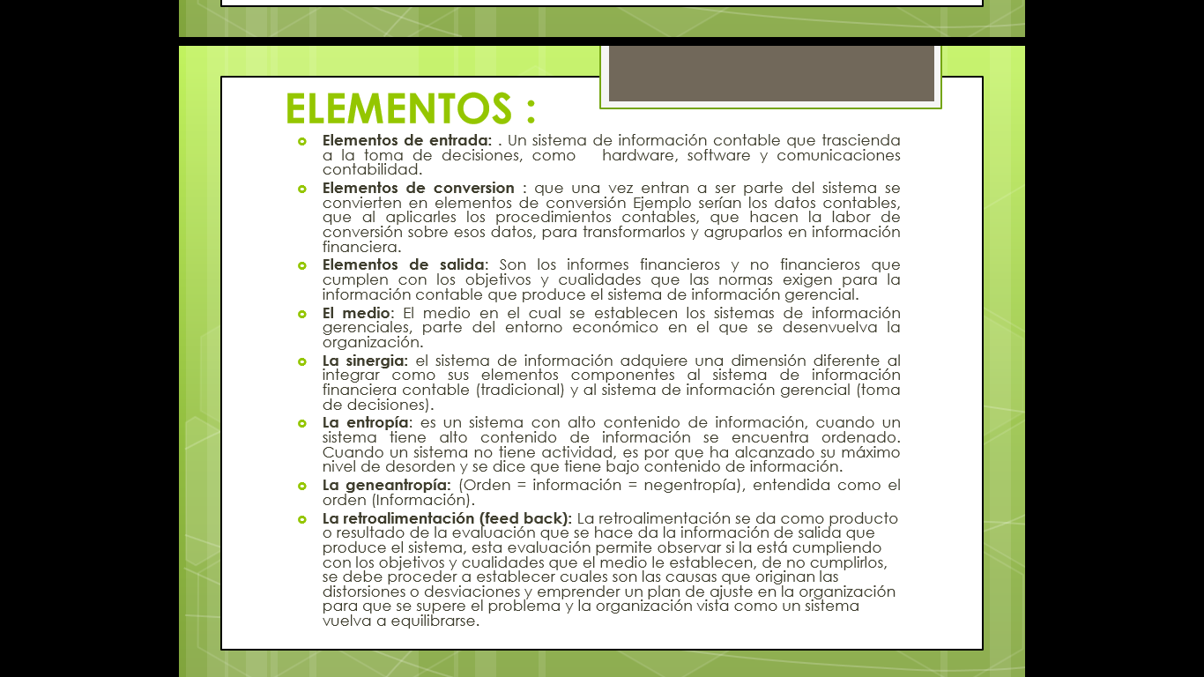

Slide 20
CARACTERÍSTICAS DE LOS SISTEMAS DE INFORMACIÓN CONTABLE.
 Se mejora de forma elevada la velocidad con la que se obtiene la información contable.
 Los distintos balances y estados de las cuentas se obtienen de forma inmediata.
 Permite la vinculación con otros elementos para transmitir la información, como es el caso del uso de Internet como soporte de intercambio, programas y app.
 La información contable se divide por distintos módulos que facilitan su trabajo

Slide 21
OBJETIVOS DE LA INFORMACIÓN CONTABLE.
 Predecir flujos de efectivo.
 Apoyar a los administradores en la planeación, organización y dirección de los negocios.
 Tomar decisiones en materia de inversiones y crédito.

Slide 22
OBJETIVOS DE LA INFORMACIÓN CONTABLE.
 Evaluar la gestión de los administradores del ente económico.
 Ejercer control sobre las operaciones del ente económico.
 Fundamentar la determinación de cargas tributarias, precios y tarifas.
 Ayudar a la conformación de la información estadística nacional.

Slide 23
EL SISTEMA CONTABLE CUMPLE CON LAS CARACTERÍSTICAS BÁSICAS DE LAS DEFINICIONES DE SISTEMA:
SISTEMA ABIERTO
 El sistema toma sus entradas, y manda sus salidas al medio, de tal forma que está intercambiando flujos de entrada y/o salida con el medio o entorno
SISTEMA CIBERNÉTICO Regular el desorden por medio de los ajustes que permiten generar orden .
El sistema toma de sus salidas entradas, en forma de retroalimentación (feed back), con el objetivo de autorregularse y equilibrarse a las condiciones cambiantes del entorno y las condiciones internas generadoras de entropía (desorden)

Slide 24
CUALIDADES DE LA INFORMACIÓN CONTABLE
Son los atributos que proporcionan a la información contenida en los Estados financieros, la Utilidad para sus usuarios.
Compresibilidad, Utilidad y Comparabilidad

Slide 25
CUALIDADES DE LA INFORMACIÓN CONTABLE
Son los atributos
Compresibilidad,
1-Compresibilidad: la norma define que se cumple cuando la información es clara y fácil de entender por todos los usuarios de la información.

Slide 26
CUALIDADES DE LA INFORMACIÓN CONTABLE
2-Utilidad : a.) Pertinente: cuando posee valor de retroalimentación, valor de predicción y cuando es oportuna la información se considera que es útil.
b.) Confiabilidad: cuando la información es neutral, confiable y representa fielmente los hechos económicos de la empresa se cumple con esta característica

Slide 27
CUALIDADES DE LA INFORMACIÓN CONTABLE
3-Comparabilidad: esta característica se cumple Cuando esta preparada la información sobre bases uniformes

Slide 28
CONCLUSION
Podemos decir como conclusión que tanto la contabilidad como los sistemas de información son una fuente importante para la toma de decisiones ya que la contabilidad nos permite tener ordenada y clasificado los hechos económicos. que esta información permite que podamos ejercer una buena gestión además colocando ese conocimiento que permite que las cosas se den. La información contable, y por ende la contabilidad, no es un lenguaje exacto, ni por la naturaleza de los hechos que registra ni por la carencia de un código contable único, completo e imperativo.

Slide 29
CONCLUSION
Existe, por tanto, un margen de discrecionalidad legitimo, justo y honesto en el registro, interpretación y utilización de los datos que proporciona.

Slide 30
BIBLIOGRAFIA 
http://www.gerencie.com/sistema- contable.html  http://es.wikipedia.org/wiki/Contabilidad _financiera  http://www.gerencie.com/cualidades- de-la-informacion-contable.html  http://www.monografias.com/trabajos14/ inform-contable/inform-contable.shtml

